Slide 1


PYTHON LANGUAGE and AI application
HCMC University of Technology & Education
Faculty of Economic
VISUALIZATION WITH SEABORN
Mr Lê Ngọc Hiếu
HCMC, April 2022

Slide 2
What have we learned?
Keras, TensorFlow, and Scikit-learn are for machine learning
NumPy is for data analysis and high-performance computation
SciPy is advanced computing
Pandas is for data analysis in general
Seaborn is for Data Visualization

Slide 3
Before class
Understand about python and how to code with python language
Understand and know how to use one of the followings:
Jupyter Notebook (offline)
Google Colaborator (online on browser, need google account)
Visual Studio Code integrated with Python Jupyter (Offline)

Slide 4
Learning goals
Understand Seaborn and know how to use it in Python code
Use python seaborn to visualize data in basic level

Slide 5

What are we going to learn?
Introduction to seaborn library
Installing seaborn
Plotting functions
Multi-plot grids
Plot aesthetics
Exercises with Churn Dataset
References

Slide 6
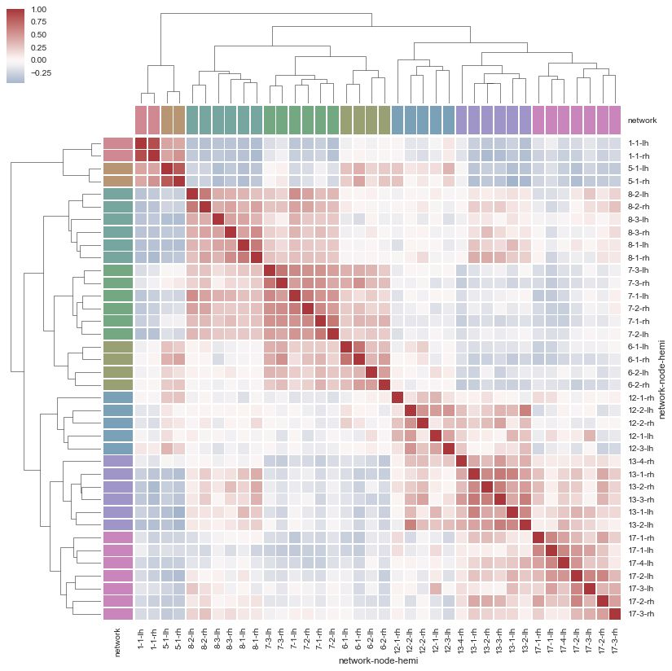
SEABORN
Introduction

Slide 7
1. Introduction
Seaborn is a Python data visualization library based on matplotlib. It provides a high-level interface for drawing attractive and informative statistical graphics.
To see the code or report a bug, please visit the GitHub repository. General support questions are most at home on stackoverflow or discourse, which have dedicated channels for seaborn.

Slide 8
1. Introduction
Current version of seaborn is v0.11.1 (December 2020)
Seaborn was created by Michael Waskom.

Slide 9
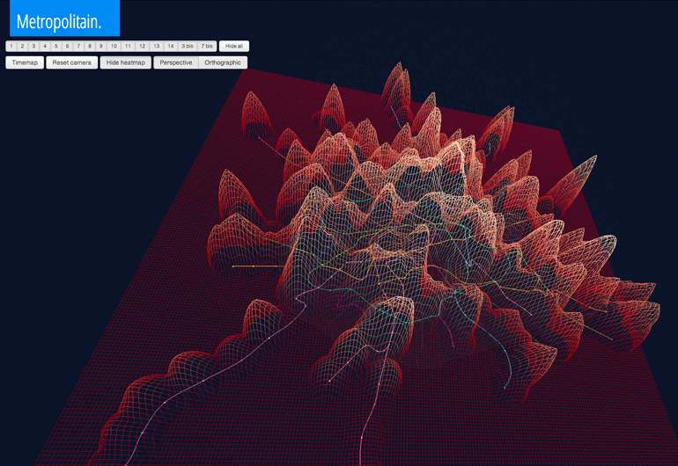
SEABORN
Install & How to use

Slide 10
2. Installing seaborn
Official releases of seaborn can be installed from PyPI:
pip install seaborn
Supported Python versions: Python 3.6+
Notes:
https://en.wikipedia.org/wiki/Data_structure

Slide 11
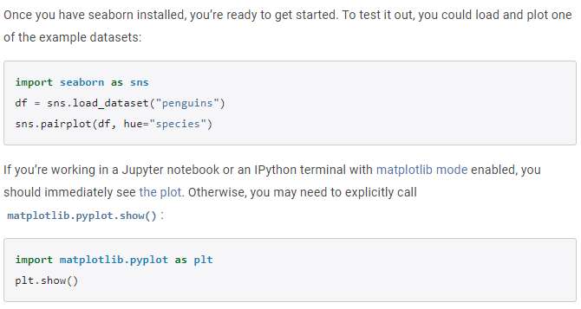
2. Installing seaborn
Notes:
https://en.wikipedia.org/wiki/Data_structure

Slide 12
SEABORN
Plotting functions

Slide 13
2. Plotting functions
Visualizing statistical relationships
Visualizing distributions of data
Plotting with categorical data
Visualizing regression models

Slide 14
2.1 Visualizing statistical relationships
Statistical analysis is a process of understanding how variables in a dataset relate to each other and how those relationships depend on other variables. Visualization can be a core component of this process because, when data are visualized properly, the human visual system can see trends and patterns that indicate a relationship.

Slide 15
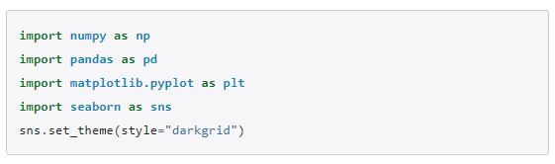
2.1 Visualizing statistical relationships

Slide 16
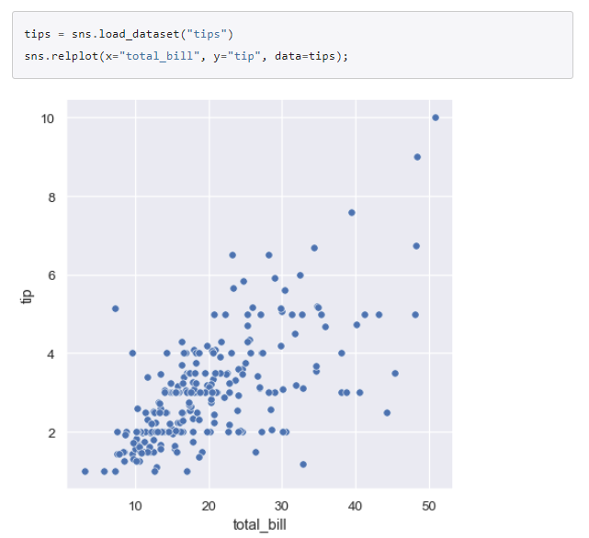
2.1 Visualizing statistical relationships

Slide 17
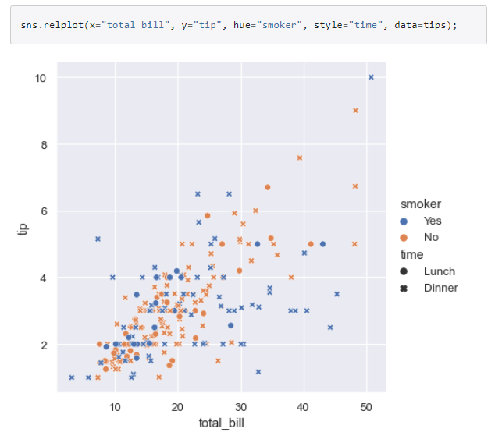
2.1 Visualizing statistical relationships

Slide 18
2.2 Visualizing distributions of data
An early step in any effort to analyze or model data should be to understand how the variables are distributed. Techniques for distribution visualization can provide quick answers to many important questions. What range do the observations cover? What is their central tendency? Are they heavily skewed in one direction? Is there evidence for bimodality? Are there significant outliers? Do the answers to these questions vary across subsets defined by other variables?
Notes:
Trực quan hóa phân phối dữ liệu
Bước đầu tiên trong bất kỳ nỗ lực nào để phân tích hoặc lập mô hình dữ liệu là phải hiểu cách các biến được phân phối. Các kỹ thuật trực quan hóa phân phối có thể cung cấp câu trả lời nhanh cho nhiều câu hỏi quan trọng. Phạm vi quan sát bao gồm những gì? Xu hướng trung tâm của họ là gì? Chúng có bị lệch nhiều về một hướng không? Có bằng chứng cho lưỡng tính không? Có ngoại lệ đáng kể? Câu trả lời cho những câu hỏi này có khác nhau giữa các tập hợp con được xác định bởi các biến khác không?

Slide 19
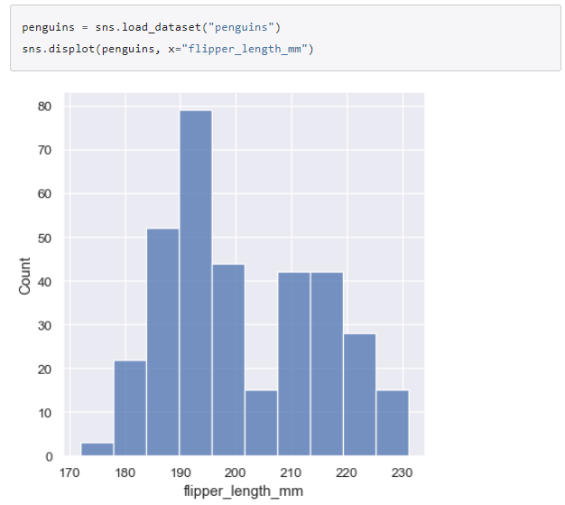
2.2 Visualizing distributions of data

Slide 20
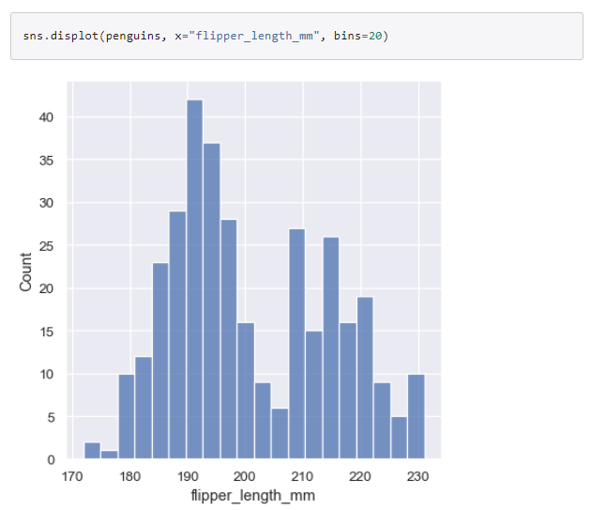
2.2 Visualizing distributions of data

Slide 21
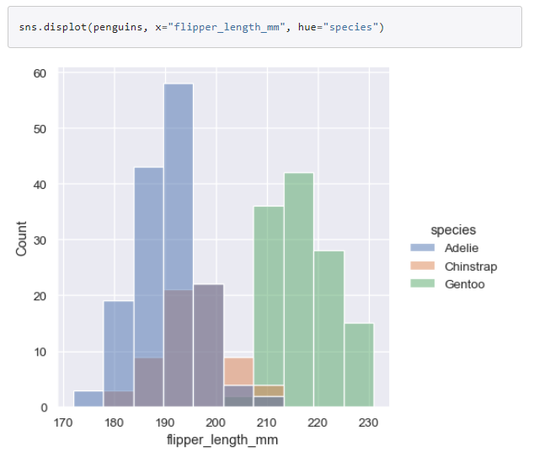
2.2 Visualizing distributions of data

Slide 22
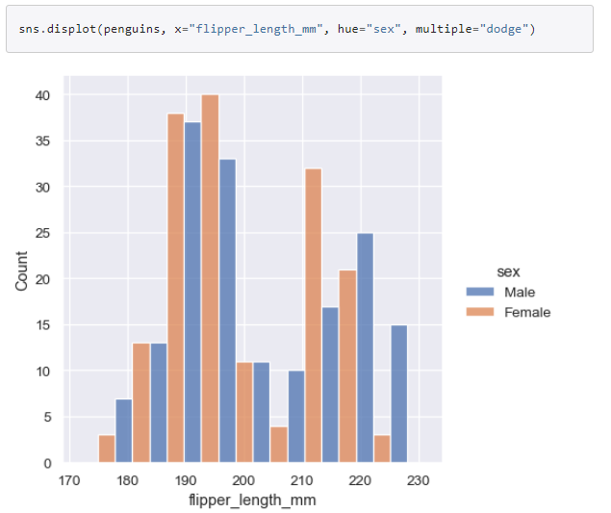
2.2 Visualizing distributions of data

Slide 23
2.3 Plotting with categorical data
In seaborn, there are several different ways to visualize a relationship involving categorical data. Similar to the relationship between relplot() and either scatterplot() or lineplot(), there are two ways to make these plots. There are a number of axes-level functions for plotting categorical data in different ways and a figure-level interface, catplot(), that gives unified higher-level access to them.
Notes:
Vẽ sơ đồ với dữ liệu phân loại
Ở seaborn, có một số cách khác nhau để hình dung mối quan hệ liên quan đến dữ liệu phân loại. Tương tự như mối quan hệ giữa relplot() và biểu đồ phân tán() hoặc lineplot(), có hai cách để tạo các biểu đồ này. Có một số hàm cấp trục để vẽ dữ liệu phân loại theo các cách khác nhau và giao diện cấp hình, catplot(), cho phép truy cập cấp cao hơn hợp nhất vào chúng.

Slide 24
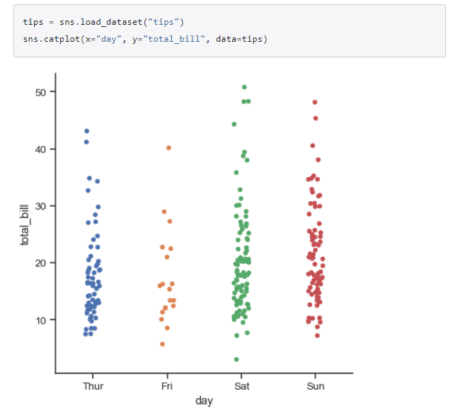
2.3 Plotting with categorical data

Slide 25
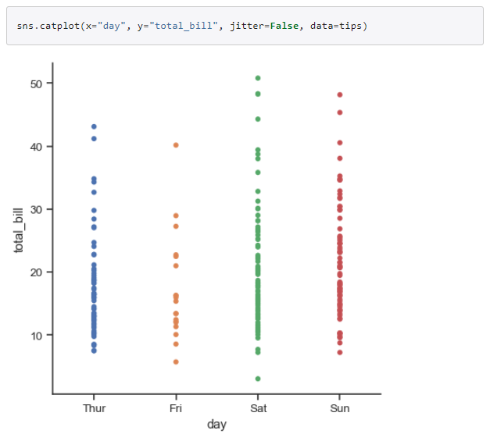
2.3 Plotting with categorical data

Slide 26
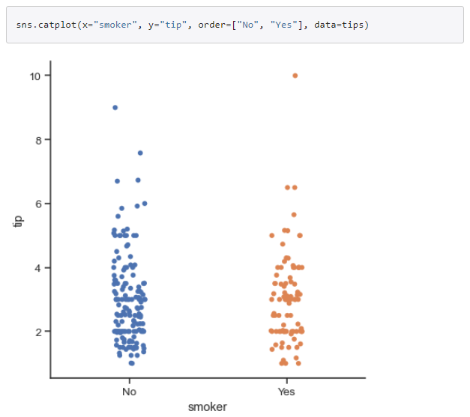
2.3 Plotting with categorical data

Slide 27
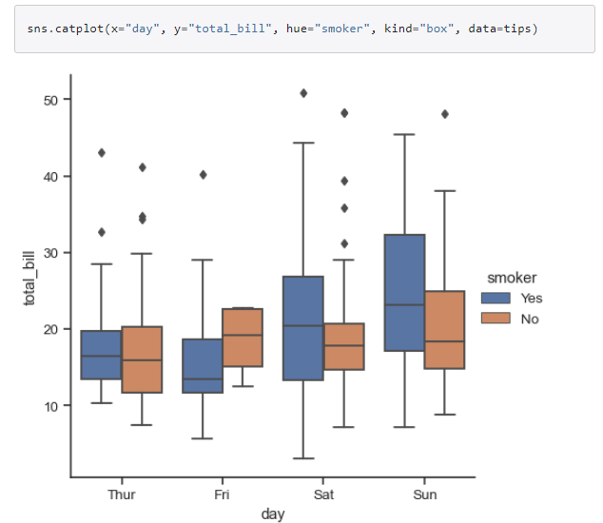
2.3 Plotting with categorical data

Slide 28
2.4 Visualizing regression models
Many datasets contain multiple quantitative variables, and the goal of an analysis is often to relate those variables to each other. We previously discussed functions that can accomplish this by showing the joint distribution of two variables. It can be very helpful, though, to use statistical models to estimate a simple relationship between two noisy sets of observations. The functions discussed in this chapter will do so through the common framework of linear regression.
Notes:
Trực quan hóa các mô hình hồi quy
Nhiều bộ dữ liệu chứa nhiều biến định lượng và mục tiêu của phân tích thường là liên kết các biến đó với nhau. Trước đây chúng ta đã thảo luận về các hàm có thể thực hiện điều này bằng cách hiển thị phân phối chung của hai biến. Tuy nhiên, có thể rất hữu ích khi sử dụng các mô hình thống kê để ước tính mối quan hệ đơn giản giữa hai nhóm quan sát ồn ào. Các chức năng được thảo luận trong chương này sẽ làm như vậy thông qua khuôn khổ chung của hồi quy tuyến tính.

Slide 29
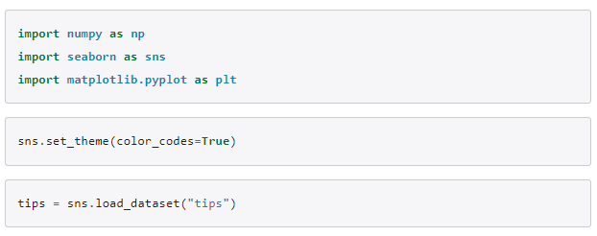
2.4 Visualizing regression models

Slide 30
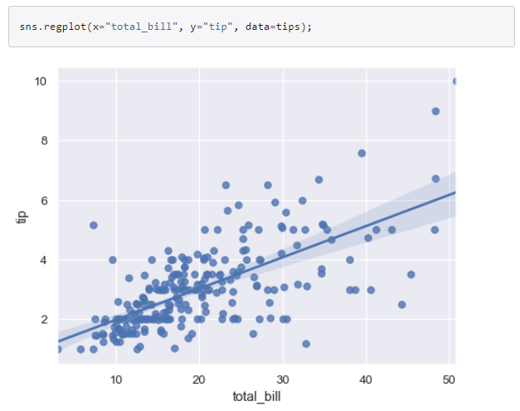
2.4 Visualizing regression models

Slide 31
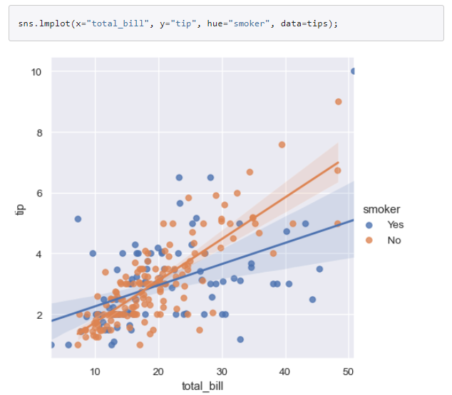
2.4 Visualizing regression models

Slide 32
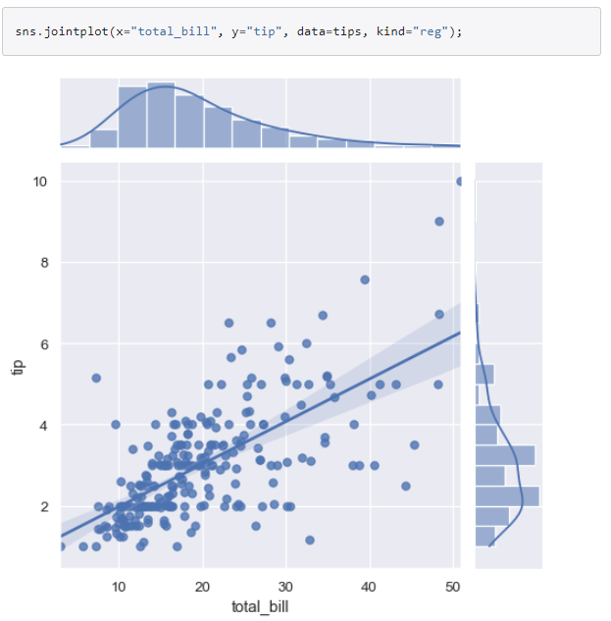
2.4 Visualizing regression models

Slide 33
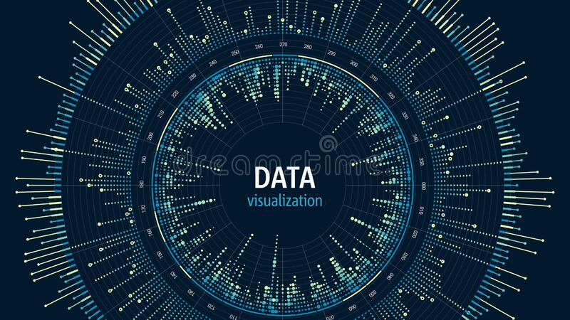
SEABORN
Multi-plot grids

Slide 34
3. Multi-plot grids
When exploring multi-dimensional data, a useful approach is to draw multiple instances of the same plot on different subsets of your dataset. This technique is sometimes called either “lattice” or “trellis” plotting, and it is related to the idea of “small multiples”. It allows a viewer to quickly extract a large amount of information about a complex dataset. Matplotlib offers good support for making figures with multiple axes; seaborn builds on top of this to directly link the structure of the plot to the structure of your dataset.
The figure-level functions are built on top of the objects discussed in this chapter of the tutorial. In most cases, you will want to work with those functions. They take care of some important bookkeeping that synchronizes the multiple plots in each grid. This chapter explains how the underlying objects work, which may be useful for advanced applications.
Notes:
Khi khám phá dữ liệu đa chiều, một cách tiếp cận hữu ích là vẽ nhiều phiên bản của cùng một biểu đồ trên các tập hợp con khác nhau của tập dữ liệu của bạn. Kỹ thuật này đôi khi được gọi là vẽ đồ thị "mạng lưới" hoặc "lưới mắt cáo" và có liên quan đến ý tưởng "bội số nhỏ". Nó cho phép người xem nhanh chóng trích xuất một lượng lớn thông tin về một tập dữ liệu phức tạp. Matplotlib cung cấp hỗ trợ tốt để tạo các hình có nhiều trục; seaborn xây dựng dựa trên điều này để liên kết trực tiếp cấu trúc của cốt truyện với cấu trúc của tập dữ liệu của bạn.
Các hàm cấp độ hình được xây dựng dựa trên các đối tượng được thảo luận trong chương hướng dẫn này. Trong hầu hết các trường hợp, bạn sẽ muốn làm việc với các chức năng đó. Họ đảm nhiệm một số sổ sách kế toán quan trọng đồng bộ hóa nhiều ô trong mỗi lưới. Chương này giải thích cách hoạt động của các đối tượng bên dưới, điều này có thể hữu ích cho các ứng dụng nâng cao.

Slide 35
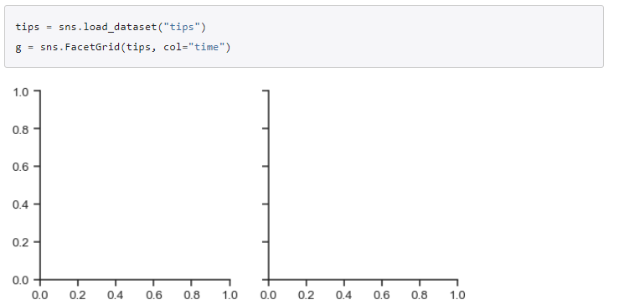
3. Multi-plot grids

Slide 36
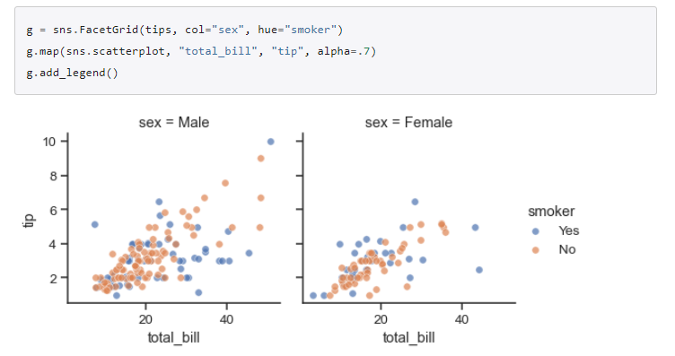
3. Multi-plot grids
Notes:
Anpla = độ trong suốt

Slide 37
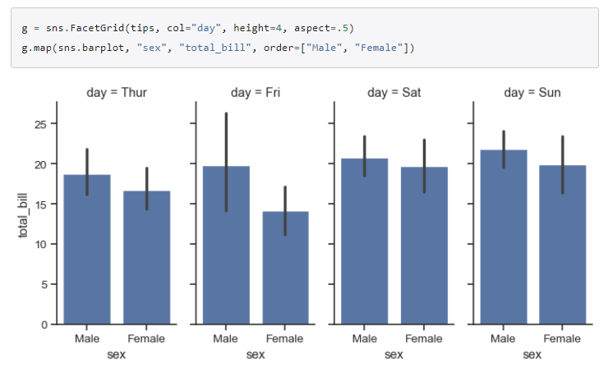
3. Multi-plot grids

Slide 38
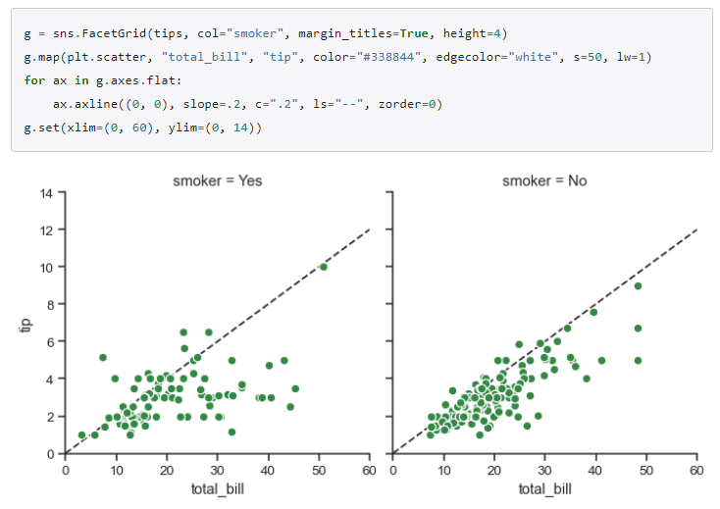
3. Multi-plot grids

Slide 39
SEABORN
Plot aesthetics

Slide 40
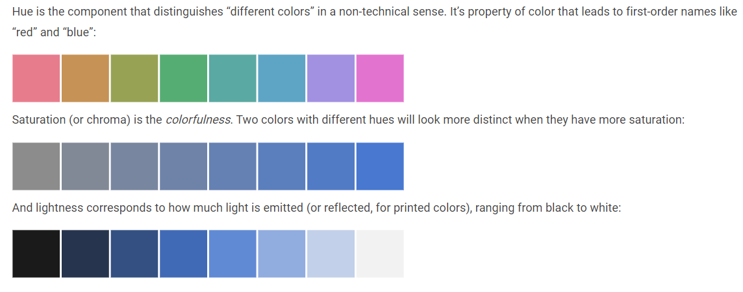
4. Plot aesthetics
Choosing color palettes

Slide 41
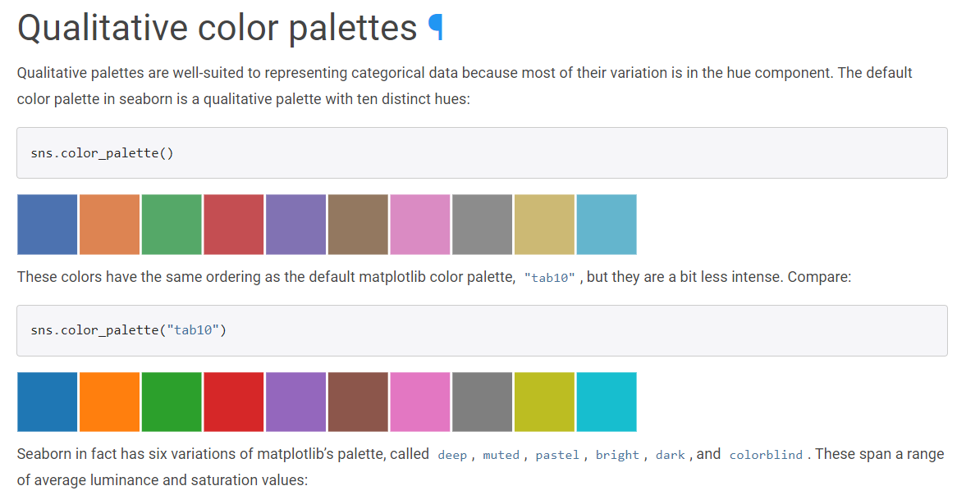
4. Plot aesthetics

Slide 42
SEABORN
Excercises

Slide 43
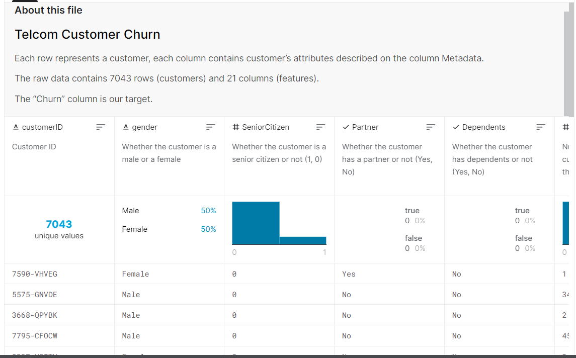
5. Exercises with Churn Dataset
https://www.kaggle.com/blastchar/telco-customer-churn
Notes:
https://en.wikipedia.org/wiki/Data_structure

Slide 44
References
https://seaborn.pydata.org/
https://www.kaggle.com/blastchar/telco-customer-churn

Slide 45


HCMC University of Technology & Education
Faculty of Economic

